Slide 1
Testen
Lars Meyer / Version 1.1
Berufsfachschule BBB

Slide 2

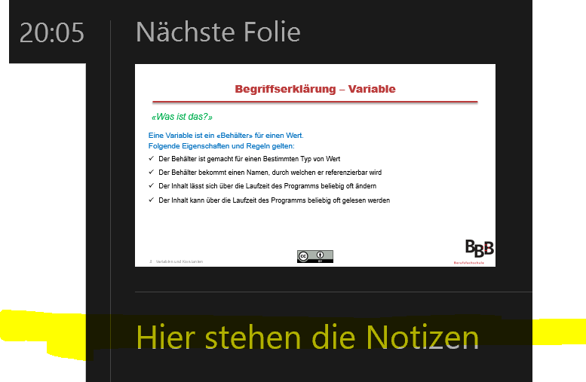
Zur Verwendung
Diese Präsentation enthält Notizen und Animationen
Damit Sie bei der Arbeit im Selbststudium vollen Gebrauch machen:
Modus «Bildschirmpräsentation» + Referentenansicht
Bildschirmpräsentation starten: oder F5
Rechte Maustaste → Referentenansicht 3)
Notes:
Hier stehen die Notizen

Slide 3
Irrglaube
«Der Holzweg»
«Testen kommt ganz am Schluss dran.»
«Ich muss nicht Testen, ich kenne den Code.»
«Testen ist für Feiglinge!»

Slide 4
Relevanz
«Der Erfolgsweg»
Testen
geschieht geplant und nach Konzept
begleitet ein Projekt / einen Arbeitsauftrag von A bis Z
beugt Missverständnissen vor
sichert Kundenzufriedenheit durch nachgewiesene Erfüllung der Anforderungen

Slide 5

Testkonzept
Notes:
Ein vollständiges Testkonzept begleitet das Projekt / den Auftrag von A bis Z
Testen ist in Phasen aufgeteilt
Es entstehen 4 Dokumente zu den einzelnen Phasen
Die Testphasen lassen sich Projekt-/Auftragsphasen zuordnen
Die Phasenzuordnung in dieser Präsentation geschieht anhand von IPERKA

Slide 6
Anforderungsanalyse
«Den Kunden verstehen»
Ziel
Anforderungen des Kunden werden in tabellarischer Form festgehalten
Format
Anforderungsnummer
Typ⁽¹⁾
Beschreibung
Richtlinien
Eine einzelne Anforderung pro Anforderungsnummer (atomar)
Anforderungen sind klar und unmissverständlich formuliert
Anforderungen sind messbar
Notes:
* Kategorisierung nach den Typen:
funktionalen Anforderungen
Qualitätsanforderungen
Randbedingungen
Grundsätzlich unterscheiden wir:
- funktionale Anforderungen
- Nicht-funktionale Anforderungen
Funktionale Anforderungen sind Anforderungen, welche beschreiben, was System/Programm können soll. Schlussendlich handelt es sich um alles, was der Benutzer an Funktionalität zu Verfügung gestellt bekommt und so auch mitbekommt.
Nicht-funktionale Anforderungen sind alle Anforderungen, welche darüber hinausgehen. Diese lassen sich aufteilen in:
Qualitätsanforderungen
Randbedingungen
Qualitätsanforderungen beschreiben wirtschaftliche Abwägungen, welche das System betreffen. Was passiert, wenn
Kunden Fehlermeldungen bekommen, mit denen Sie nichts anfangen können?
das Programm nur teilweise Verfügbar ist?
der Output für Blinde mit den Verfügbaren Hilfsmitteln nicht brauchbar ist?
das Programm mit den zu Verfügung gestellten Ressourcen nicht gut umgeht?
das Programm nicht sicher ist?
das Programm nur auf Windows 7 läuft?
etc.
Es geht Fragen der Gebiete
Benutzerfreundlichkeit
Performanz
Portierbarkeit
Sicherheit
Kompatibilität
Zuverlässigkeit
Wartbarkeit.
Randbedingungen sind Kundenvorgaben, welche die Möglichkeiten in der Umsetzung einschränken. Folgende Faktoren können ausschlaggebend sein:
organisatorische: Projekt (Termine, Budget), Unternehmensprozesse und –formen
technische: Umsysteme und Schnittstellen, Technologien, eingesetzte Programmiersprachen, Plattformen
kulturelle: Sprache
normative: Gesetze (z.B. DSGVO), Normen
Extrawürste: Präferenzen und spezielle Wünsche des Kunden

Slide 7
Anforderungsanalyse
Beispiel:
Anf.-Nr. | Typ | Anforderung
1 | Funktional | Das Programm soll vom Benutzer eine Prüfungs-Note als Gleitkommazahl abfragen.
2 | Funktional | Das Programm soll die Note auf Validität prüfen (>= 1, <=6, halbe/ganze Noten).
3 | Qualität | Eingabefehler⁽¹⁾ sollen abgefangen werden.
4 | Qualität | Das Programm soll portabel sein.⁽²⁾
5 | Randbedingung | Das Programm soll bis zum vorletzten Unterrichts-Block des Moduls fertiggestellt sein (inkl. Tests).
6 | Randbedingung | Das Programm soll in C# geschrieben sein.
Notes:
(1) Laufzeitfehler
(2) Auf anderen Systemen nutzbar

Slide 8
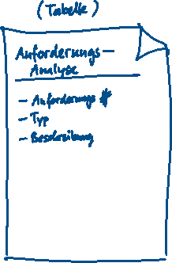

Testkonzept – Anforderungsanalyse
Notes:
Die Anforderungsanalyse ist Grundlage für das Testen, sie wird in der Phase «Informieren» aus den Erwartungen des Kunden generiert und mit dem Kunden besprochen / vom Kunden abgesegnet.

Slide 9
Testfallspezifikation
«Das Drehbuch»
Ziel
Der geplante Ablauf der einzelnen Tests wird in strukturierter Form festgehalten
Format
Testfallnummer
Anforderungsnummer
Voraussetzungen
Eingabe
Ausgabe
Richtlinien
Beschreibung ist nachvollziehbar
Beschreibung ist spezifisch / unmissverständlich
Voraussetzungen als Beschreibungen oder Referenzen auf andere Testfälle
Ablauf von Ein-/Ausgaben ist klar
Anforderungen: Testfälle = 1:n
Notes:
Richtlinien
Beschreibung ist nachvollziehbar – Testfälle können ohne Kenntnis über das Produkt verstanden und durchgeführt werden
Beschreibung ist spezifisch / unmissverständlich – Es ist kein Interpretationsspielraum offen, der Tester weiss, was zu tun ist
Voraussetzungen als Beschreibungen oder Referenzen auf andere Testfälle
Ablauf von Ein-/Ausgaben ist klar – nummeriert über beide Sektionen hinweg, es ist klar, wann was zu machen/erwarten ist
Anforderungen: Testfälle = 1:n - Anforderungen können durch mehren Testfälle getestet werden

Slide 10
Testfallspezifikation
«Was wird getestet?»
Testen sie in jedem Fall…
Normales Verhalten
…und wo möglich
Fehlverhalten
Grenzwerte

Slide 11




Testfallspezifikation
Negativ-Beispiel:
Paradebeispiel:
Paradebeispiel:
Testfallnummer: 1.1
Anforderungsnummer: 1
Voraussetzungen:
Der Computer ist eingeschaltet
Der Tester ist wach
Eingabe:
Ja eingeben
ungültige Note eingeben
Ausgabe:
Fehlermeldung erscheint
Testfallnummer: 1.1
Anforderungsnummer: 1
Voraussetzungen:
Das Programm wurde gestartet
Eingabe:
j
5.5
Ausgabe:
Möchten Sie eine weitere Note eingeben? [j/n]
Geben Sie eine Note ein:
Ihr Notenschnitt ist 5.5
Testfallnummer: 1.2
Anforderungsnummer: 1
Voraussetzungen:
Testfall 1.1
Eingabe:
j
4.3
Ausgabe:
Möchten Sie eine weitere Note eingeben? [j/n]
Geben Sie eine Note ein:
Die Eingabe ist ungültig
Möchten Sie eine weitere Note eingeben? [j/n]
Notes:
Ein-/Ausgabe wird als Sequenz angegeben.
Es muss eindeutig erkennbar sein,
ob zuerst eine Ein- oder Ausgabe erfolgt
die folgende, unmissverständliche Abfolge

Slide 12
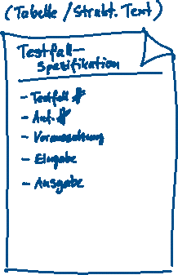
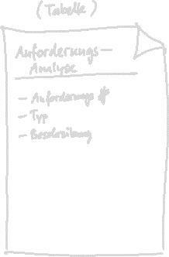

Testkonzept – Testfallspezifikation
Notes:
Die Testfallspezifikation kann erstellt werden, sobald die Anforderungen klar sind, noch bevor der erste Handgriff zur Umsetzung passiert.
Ein Testfall referenziert immer eine Anforderung.
Die Testfallspezifikation wird in der Phase «Planung» erstellt.

Slide 13
Testprotokoll
«Die Durchführung»
Ziel
Das «Drehbuch» wird auf das aktuelle Produkt angewandt, es wird gezeigt, ob das Produkt den Anforderungen standhält
Format
Testnummer
Testfallnummer
Datum
Tester
Resultat
Bemerkung
Unterschrift
Richtlinien
Das Resultat wird als boolscher Wert (OK / NOK) angegeben
Bemerkungen sind nötig im Falle eines NOK-Resultats
Notes:
NOK → Not OK

Slide 14

Testprotokoll
Beispiel:
Test-Nr. | Testfall-Nr. | Datum | Tester | Resultat | Bemerkung | Unterschrift
1.1.1 | 1.1 | 19.03.2021 | Lars Meyer | OK | -
1.2.1 | 1.2 | 19.03.2021 | Lars Meyer | OK | -
1.3.1 | 1.3 | 19.03.2021 | Lars Meyer | NOK | Notenschnitt wird nicht korrekt berechnet
1.4.1 | 1.4 | 19.03.2021 | Lars Meyer | OK
1.5.1 | 1.5 | 19.03.2021 | Lars Meyer | NOK | Laufzeitfehler bei Eingabe «n»

Slide 15
Testbericht
«Das Fazit»
Ziel
Das Ergebnis der Tests ist zusammengefasst und eine Empfehlung für weitere Schritte ist bekannt
Format
Bewertung der Test-Resultate
Gewichtung der Fehler
Empfehlung für weiteres Vorgehen
Richtlinien
Der Testbericht nimmt Bezug auf einen kompletten Testdurchlauf
Ein Testdurchlauf erfordert zwingend auch einen Bericht

Slide 16
Testbericht
Beispiel:
Die Tests sind weitgehend erfolgreich verlaufen.
Es bestehen lediglich 2 Fehler, welche jedoch störend wirken und behoben werden müssen.
Das Produkt muss überarbeitet werden, bevor es an den Kunden übergeben werden kann.

Slide 17
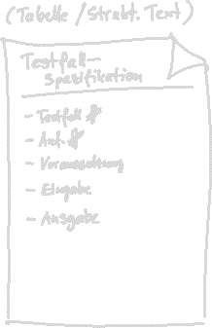
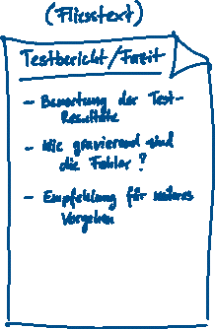


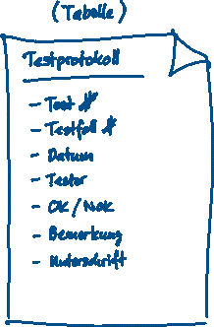
Testkonzept – Testprotokoll + Fazit
Notes:
Ein Test referenziert immer einen Testfall.
Testprotokoll und Testbericht gehören zusammen. Erstellen Sie nie ein Protokoll ohne auch einen Bericht dazu zu verfassen.

Slide 18
Testkonzept – Gesamtübersicht

Slide 19

Testen

Slide 20
Weiterführende Informationen
--

